Slide 1
Транспортная модель сценария «Шамалган»
MATSim · proof-of-concept · Алматинская область
февраль – март 2026

Slide 2
Содержание
Часть I -- Введение в MATSim
1. Что такое MATSim
2. Агент и план на день
3. Сеть и транспортные отрезки
4. Общественный транспорт
5. Оценка плана, итерации, сходимость
6. Применения MATSim
Часть II -- Сценарий «Шамалган»
7. Постановка задачи
8. Исходные данные (GeoPackage)
9. Дорожная сеть -- построение
10. Дорожная сеть -- контроль качества
11. Распределение населения -- зоны
12. Население -- алгоритм и параметры
13. Общественный транспорт -- маршруты
14. ОТ -- расписание и подвижной состав
15. Запуск и результаты симуляции
16. Валидация: УДС и ОТ
17. Ограничения и следующие шаги
18. Выводы
2

Slide 3
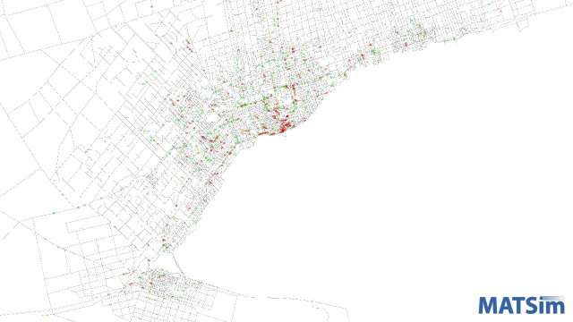
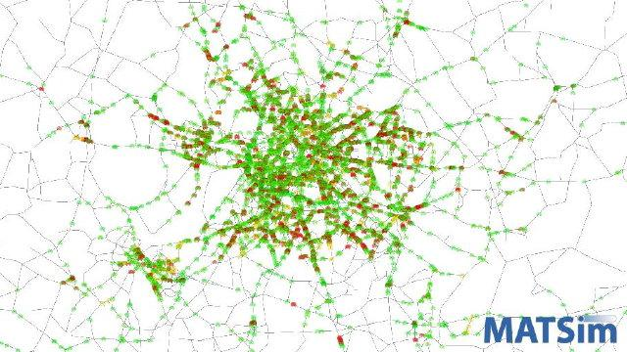
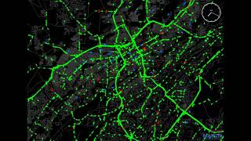
Что такое MATSim
Multi-Agent Transport Simulation
• Платформа с открытым кодом для симуляции транспортного спроса и потоков
• Используется по всему миру: Берлин, Париж, Вена и др.
• Открытый исходный код - документация и код в свободном доступе, можно адаптировать и верифицировать
• Агентный подход - каждый «житель» - отдельный агент с расписанием
• Лицензия - Бесплатная GNU General Public License
Торонто, Канада
Бирмингем, США
Берлин
3

Slide 4
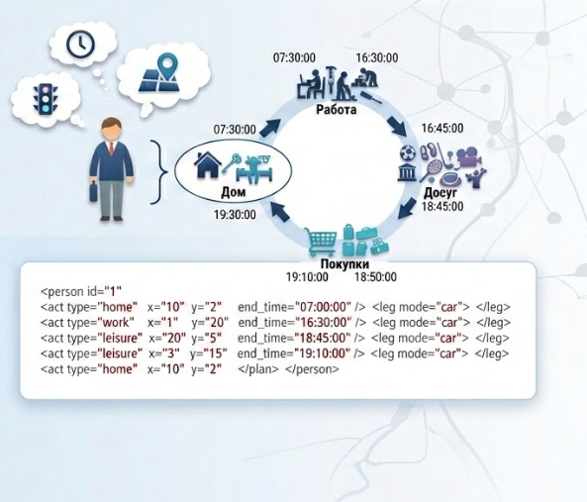
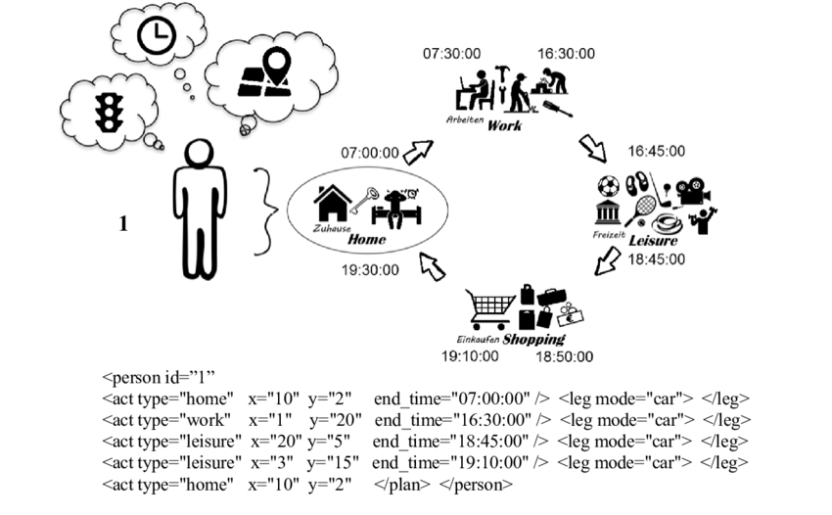
Агент и план на день
Каждый агент — упрощённое представление человека.
У агента есть план на день (цепочка активностей и поездок):
1. Активность «дом» (до 07:30)
2. Поездка до работы (ИТ / ОТ / пешком / другой режим)
3. Активность «работа» (до 17:00)
4. Поездка домой
5. Активность «дом» до конца дня
Агент привязан к местам и режимам.
У агента есть до 5 планов поездки на день, случайные 20% меняют план каждую итерацию
В MATSim используется агентный подход симуляции населения. Каждый агент имеет уникальный план.
“Цифровой двойник” населения, гибкость перераспределения режимов и потоков
ptv Visum использует районную модель (TAZ), где “житель” - поездка - моделируется матрицей корреспонденций.
Уклон в стратегическое планирование и детальные карты спроса
4

Slide 5
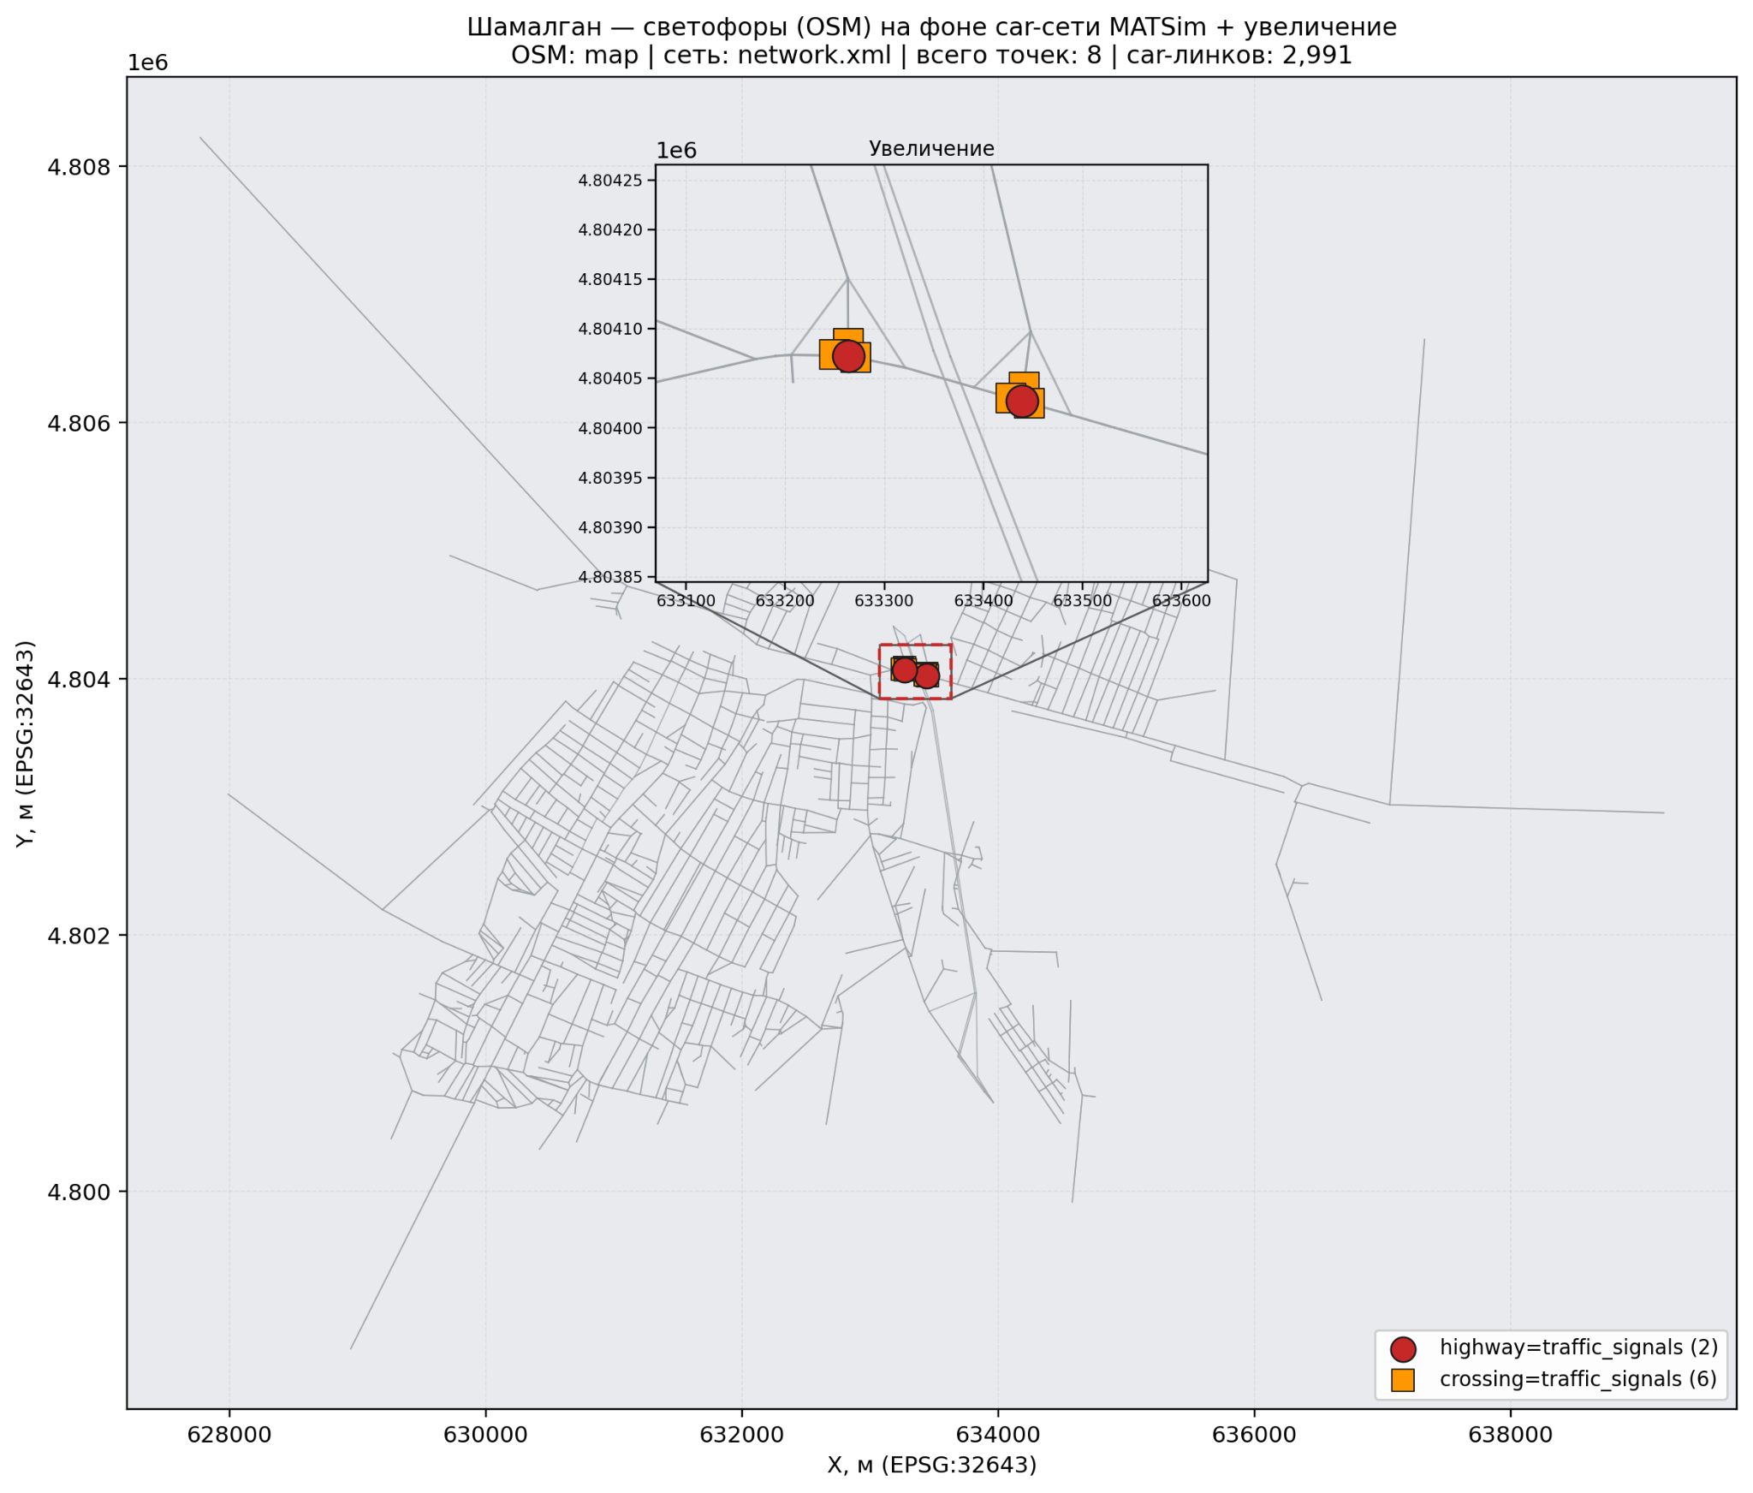
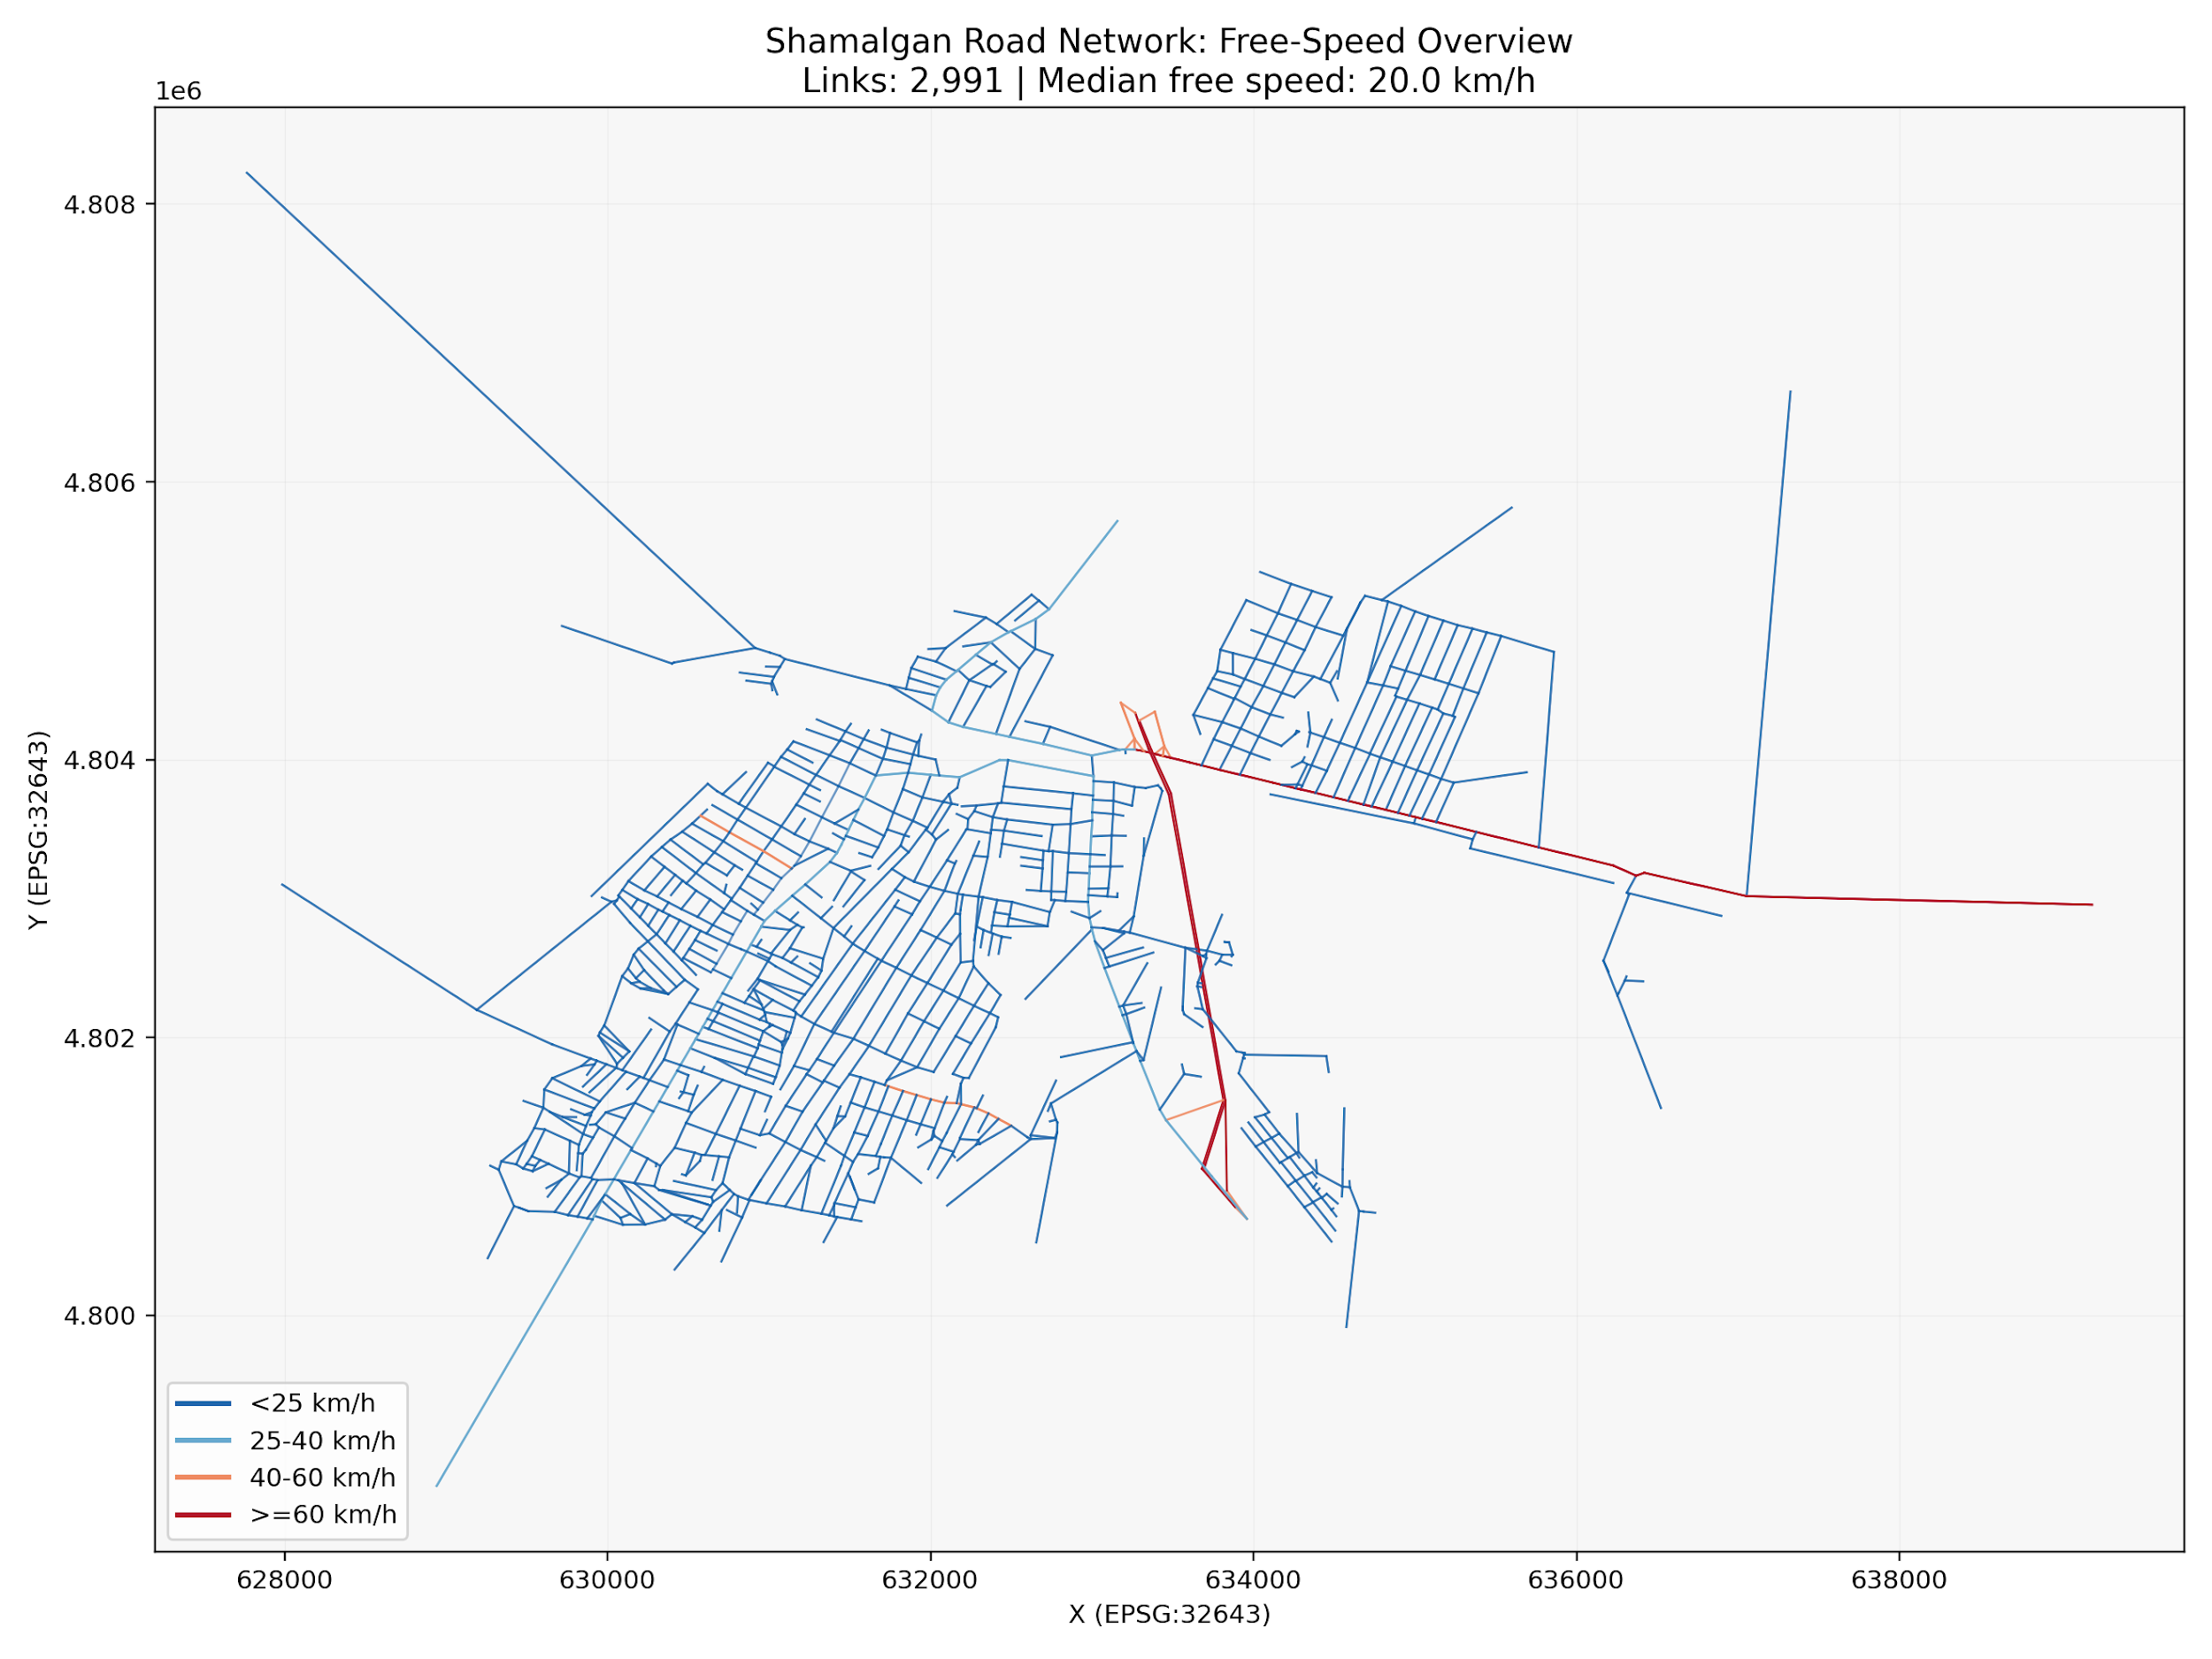
Сеть и транспортные отрезки
В модели Шамалгана используется ограниченное количество возможностей MATSim.
Сеть - граф, состоящий из: 1. Узлы - перекрёстки 2. Отрезки - дороги
3. Точки - коммерческие объекты, пункты остановок итд..
Атрибуты узлов:
• Регулируюмый/Нерегулируемый перекресток
• Тип регулирования
• Повороты
Атрибуты отрезков:
• Длина и допустимая скорость → время проезда
• Пропускная способность → задержки при перегрузке
• Полосность → интерпретация вместимости
Атрибуты точек:
• Является ли пунктом остановки и принадлежит какому маршруту
• POI - коммерческие объекты, заправки, рекреационные зоны
5

Slide 6
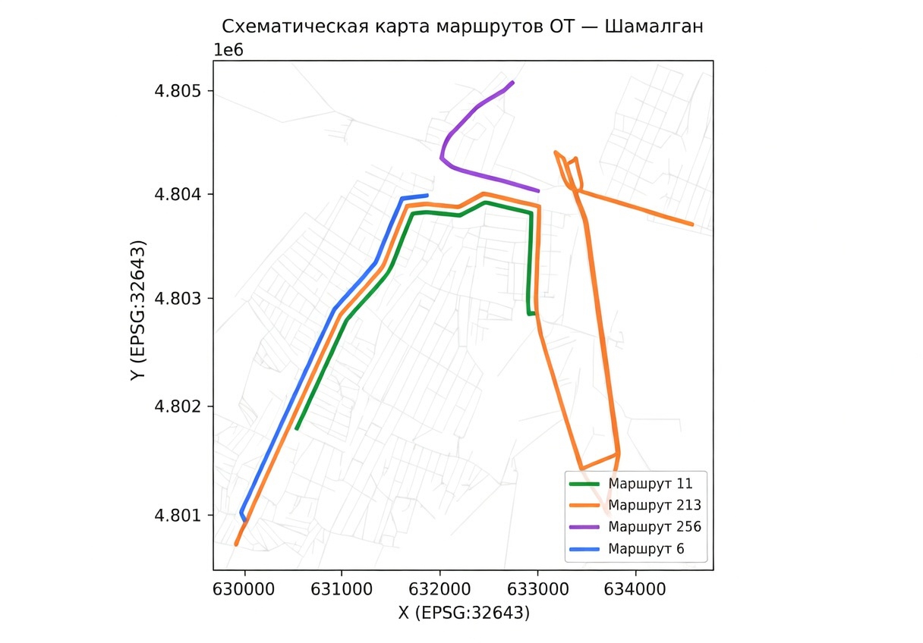
Общественный транспорт в MATSim
ОТ задаётся тремя компонентами:
• Остановки — привязаны к линкам сети
• Маршруты — последовательность остановок и линков
• Расписание — время отправления и интервалы
Агенты с режимом «ОТ» получают маршрут
с учётом расписания, пересадок, ожидания.
Можно оценивать влияние изменения интервалов
или новых линий на пассажиропотоки и время поездок.
6

Slide 7
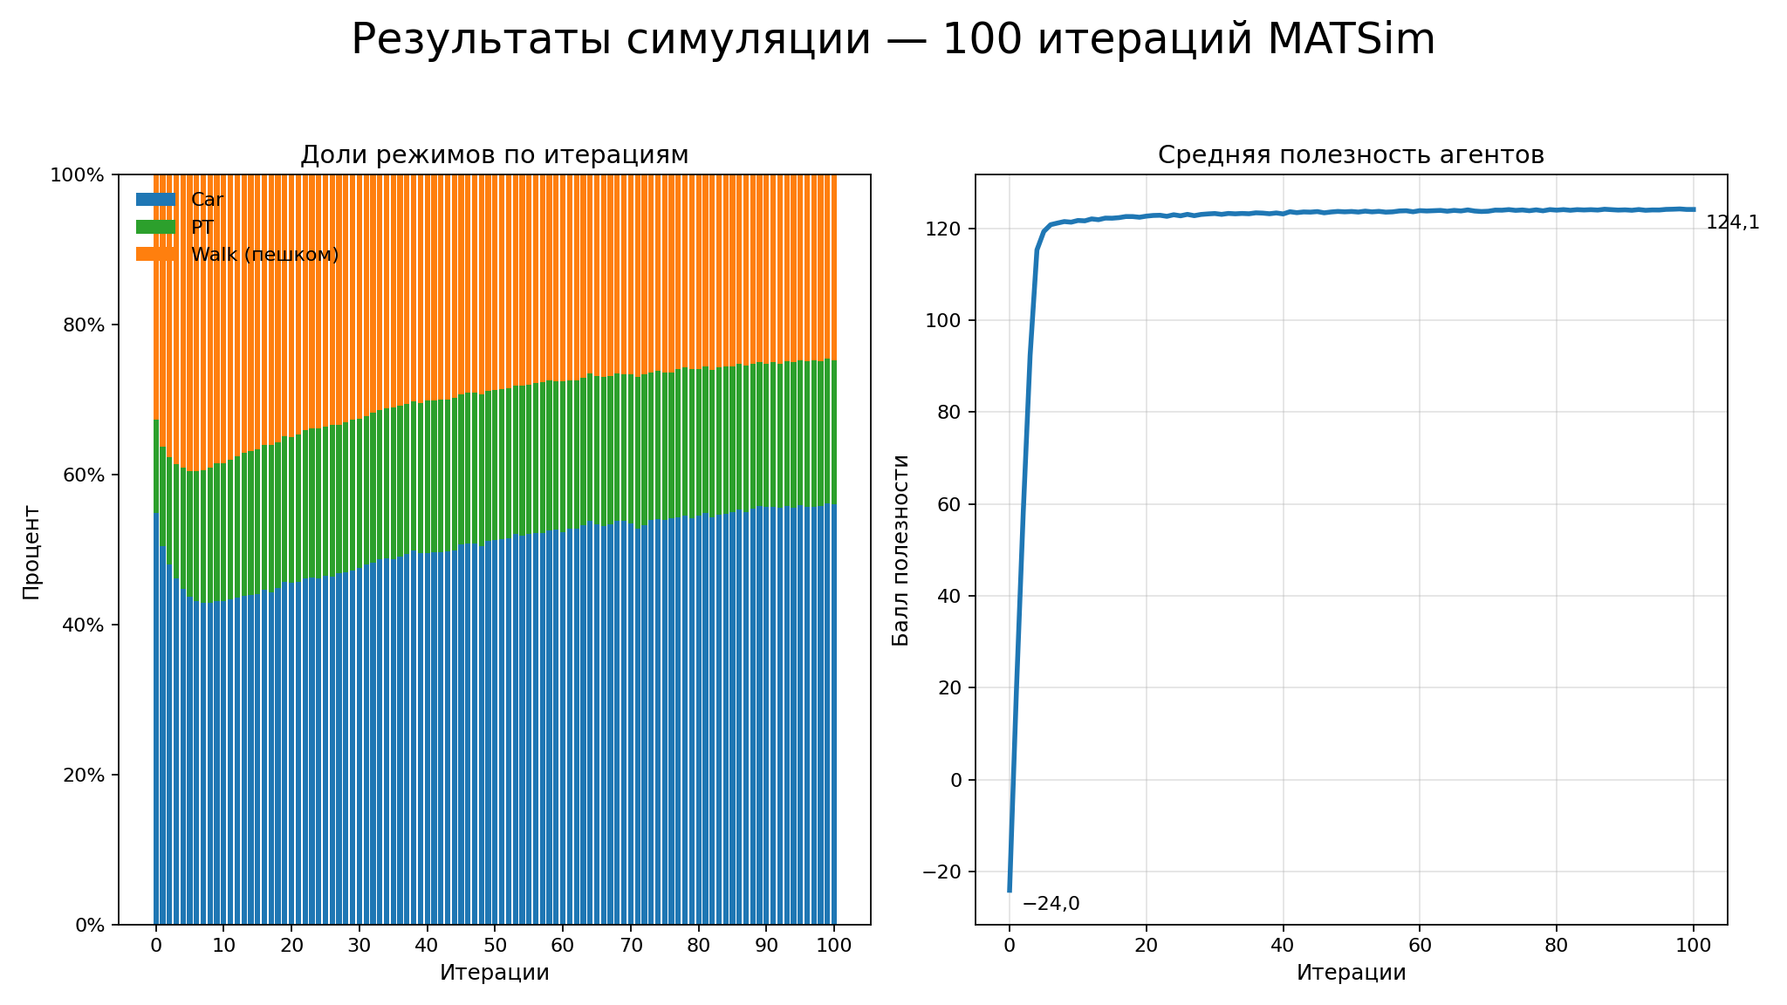
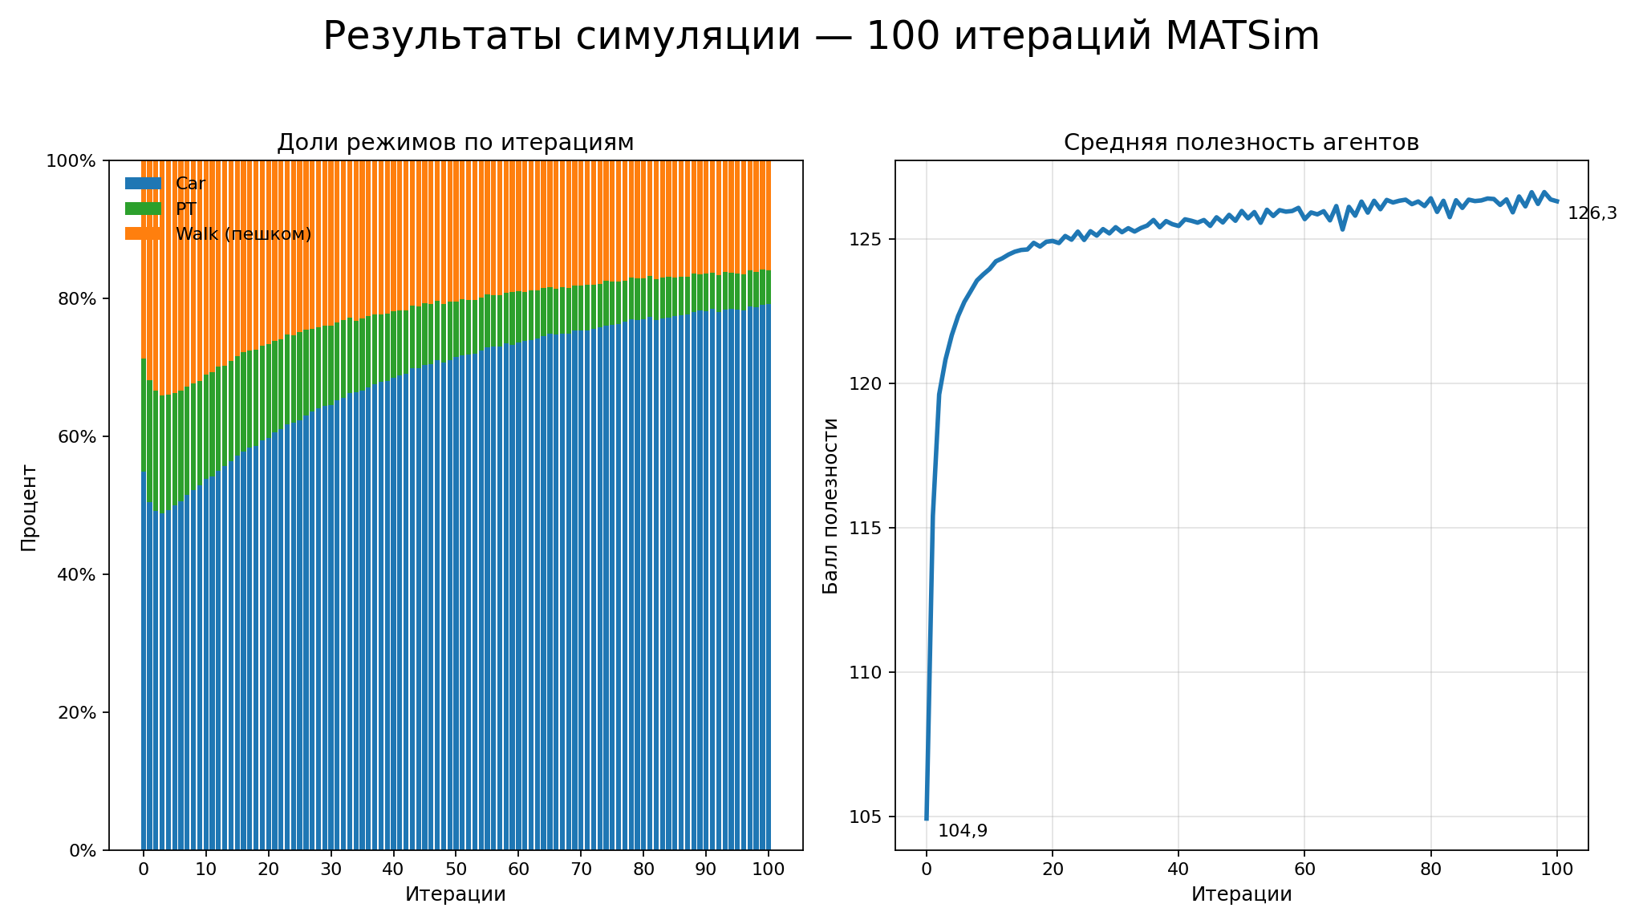
Оценка плана, итерации и сходимость
Полезность (utility) — числовая оценка «качества» дня агента:
+ время в нужных активностях (работа, дом, покупки)
− время в пути, ожидание, пересадки, расходы
Итерация = один «виртуальный день»:
1. Выполнение планов (симуляция)
2. Оценка результатов (scoring)
3. Перепланирование — часть агентов меняет решения
Повторяется десятки — сотни раз → доли режимов, загрузка,
средняя полезность выходят на устойчивое состояние.
7

Slide 8
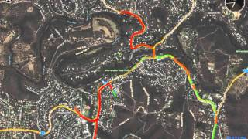
Зачем нужен MATSim: примеры задач
Задача | Как помогает MATSim
Новая линия ОТ / изменение расписания | Перераспределение пассажиров, время в пути, загрузка пересадочных узлов
Ремонт или сужение дороги | Задержки, смена маршрутов и режимов
Сравнение сценариев до/после застройки | Анализ интенсивности, востребованность ОТ, необходимость новых развязок
Политики (тарифы, ограничения въезда) | Влияние на полезность поездки → сдвиг модального распределения
Результаты зависят от качества входных данных.
MATSim даёт инструмент; интерпретация — за экспертами.
8

Slide 9
Часть II Сценарий «Шамалган»
Proof-of-concept: от подготовки данных до агентной симуляции
9

Slide 10
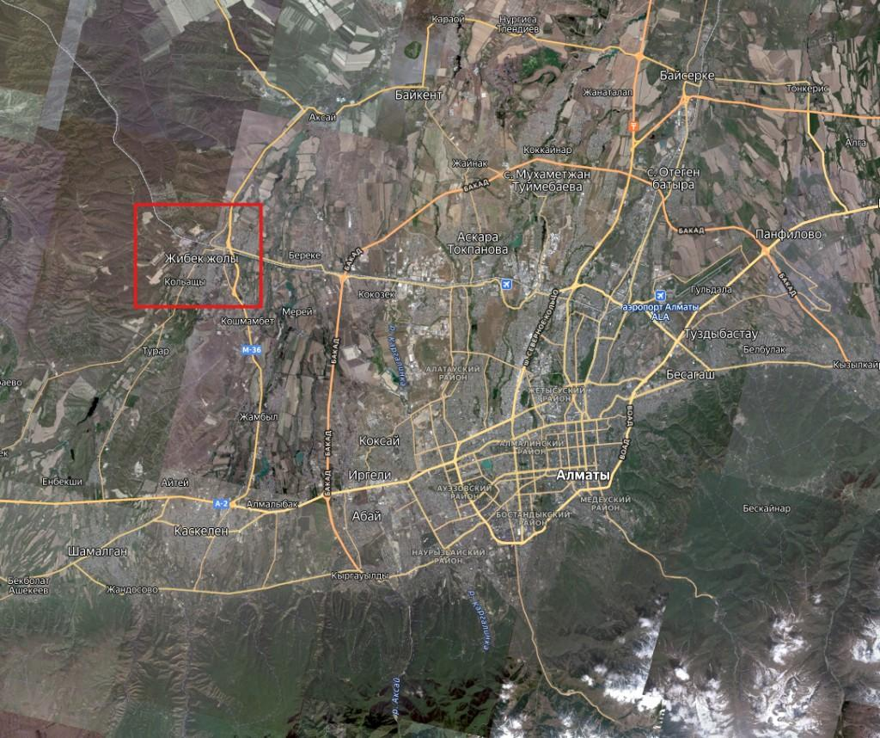
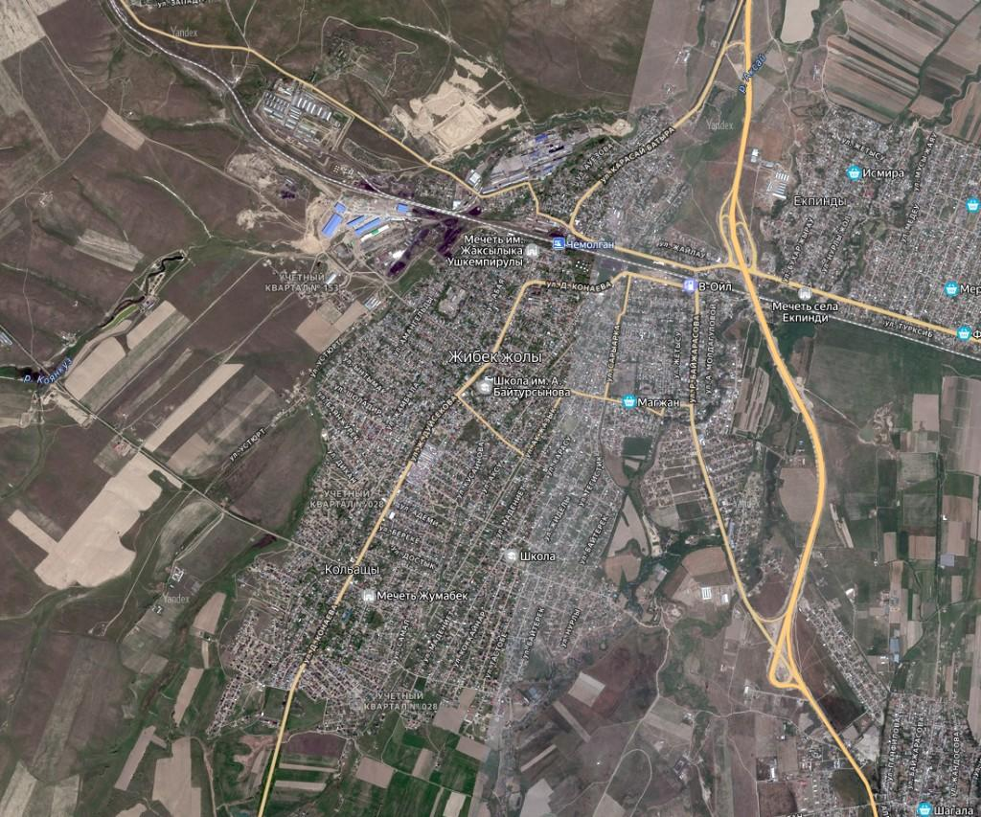
Постановка задачи
• Территория: село Шамалган и ближние
окрестности (Алматинская область, Казахстан)
• Закрытая система без кордонов
(без моделирования внешнего спроса)
• Цель: отработать полный цикл
MATSim-моделирования — от подготовки
геоданных до агентной симуляции с ОТ
• Режимы: car, pt, walk
• Контроль качества, визуализация
Алматы
Шамалган (Жибек-Жолы)
10

Slide 11
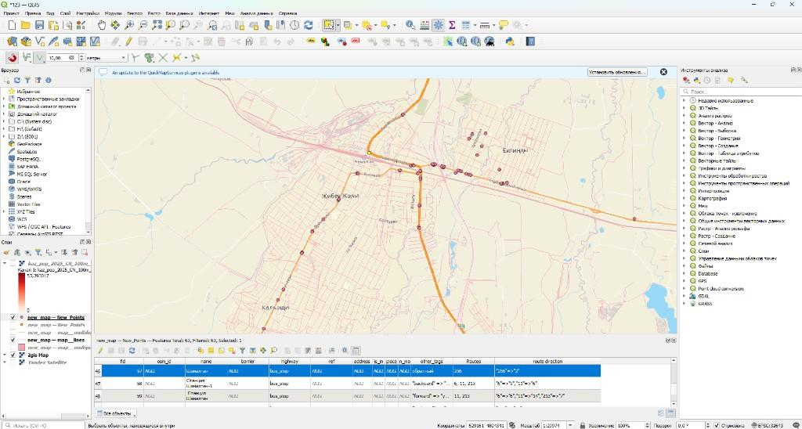
Исходные данные: GeoPackage
Слой | Тип геометрии | Содержание
map__lines | Линии | Осевые линии УДС
map__multilinestrings | Линии | Двойные линии магистрали
New_Points | Точки | Коммерческие объекты + остановки ОТ
map__multipolygons | Полигоны | Границы застройки (не используются)
• Из точек извлечены POI → work_weight зон
• Остановки ОТ размечены в QGIS (route direction)
• Формат: «6»=>«7», «11»=>«15»
(маршрут → порядковый номер остановки)
11

Slide 12
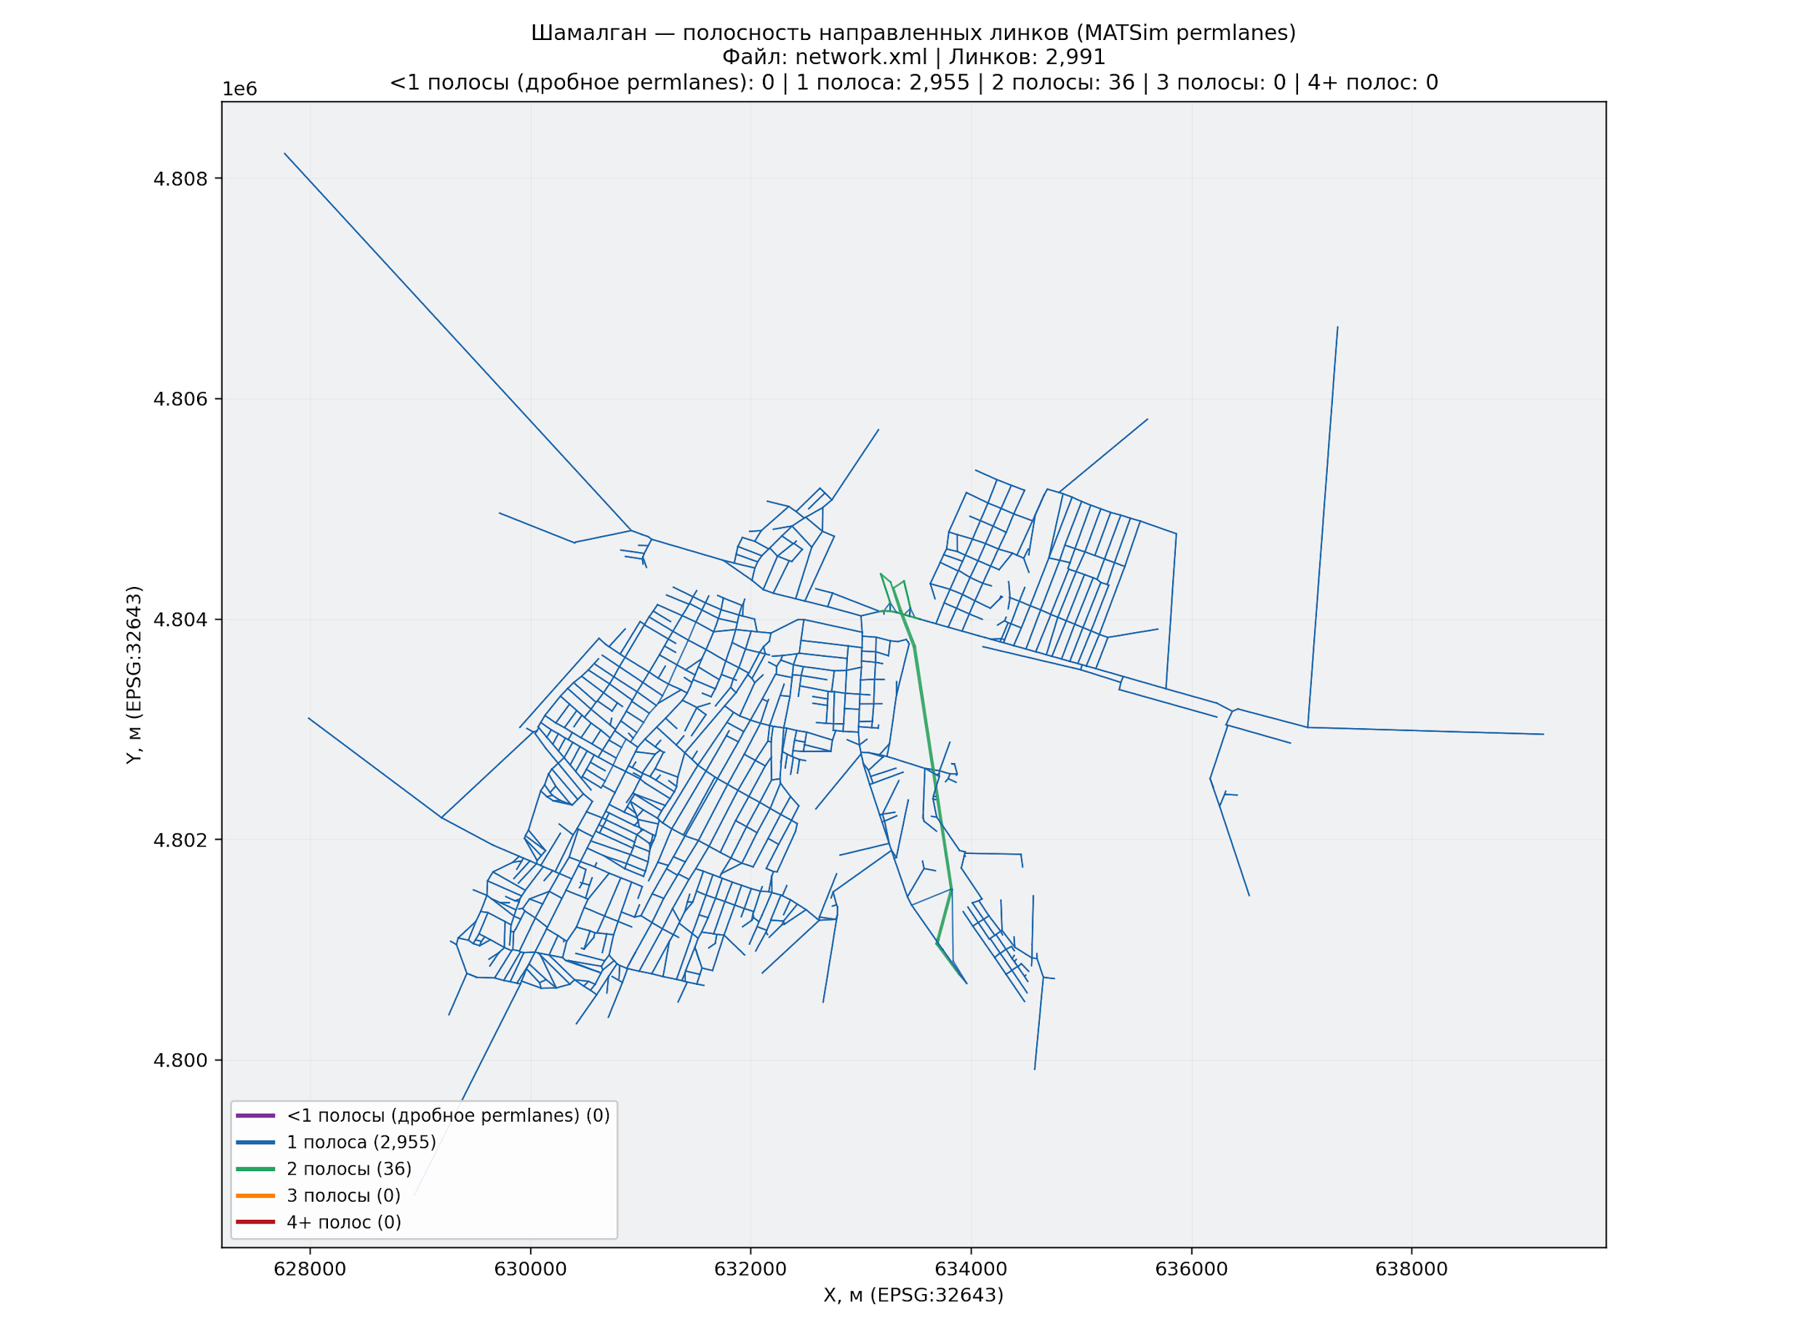
Дорожная сеть — построение
• Источник: OSM-файл территории
• PrepareShamalganNetwork: OSM → EPSG:32643 (UTM 43N)
→ стандартные правила MATSim OsmNetworkReader
Полосность:
• Большинство линков: 1 полоса на направление
• Единственная магистраль: 2 полосы на направление
Профиль «poor» (плохое покрытие):
• Местные / дворовые: ~20 км/ч, ×0,70
• Коллекторные: ~30 км/ч, ×0,75
• Магистраль: ~70 км/ч, ×0,85
12

Slide 13
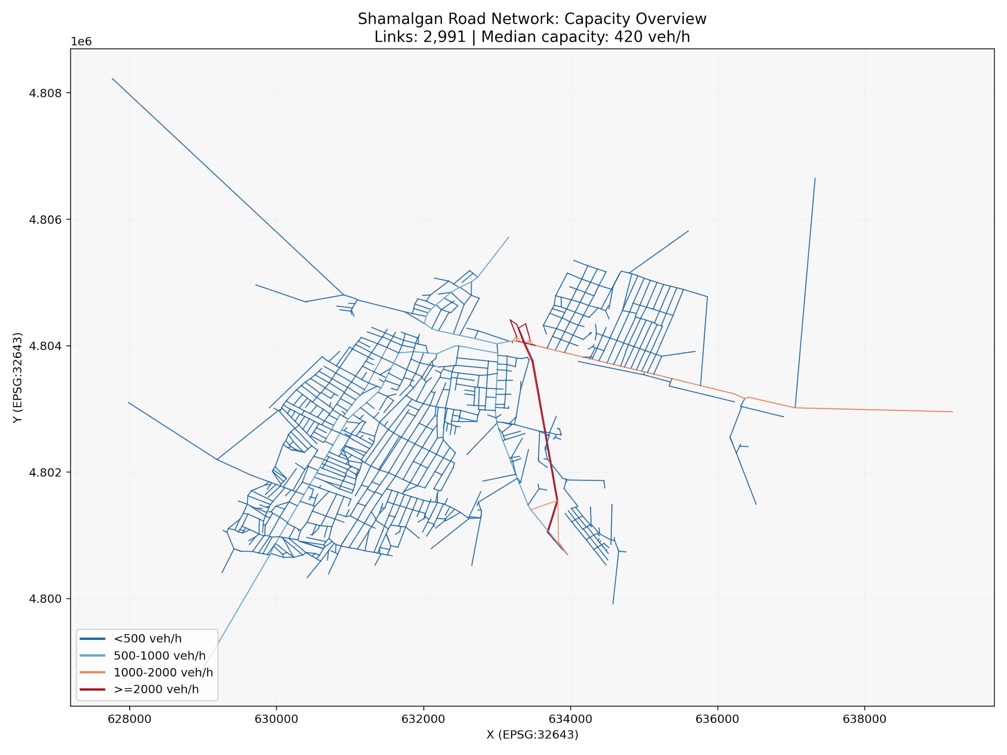
Дорожная сеть — контроль качества
Итого: 1 128 узлов, 2 991 линк, одна связная компонента, 0 тупиков. Геометрия из OSM упрощена (дуги спрямлены) — для PoC не критично.
13

Slide 14
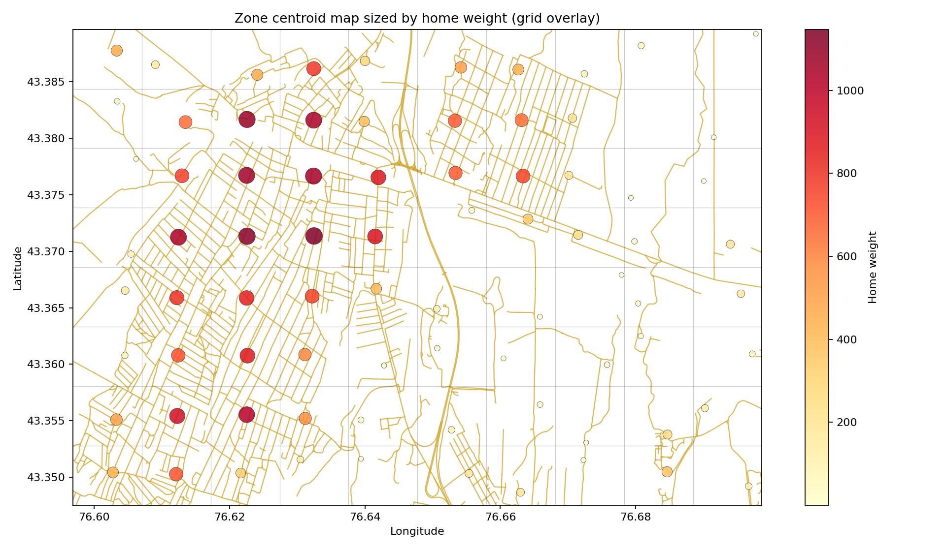
Распределение населения — зоны
• Источник: растр плотности населения
(data.humdata.org)
• derive_shamalgan_zones.py →
сетка 10x8 (80 ячеек)
• Ячейка: ~800 м x ~600 м = 0,5 км2
• Активны только ячейки с плотностью > 0
Для каждой зоны:
• home_weight — число жителей
• work_weight — число рабочих мест
(больше для зон с POI)
14

Slide 15
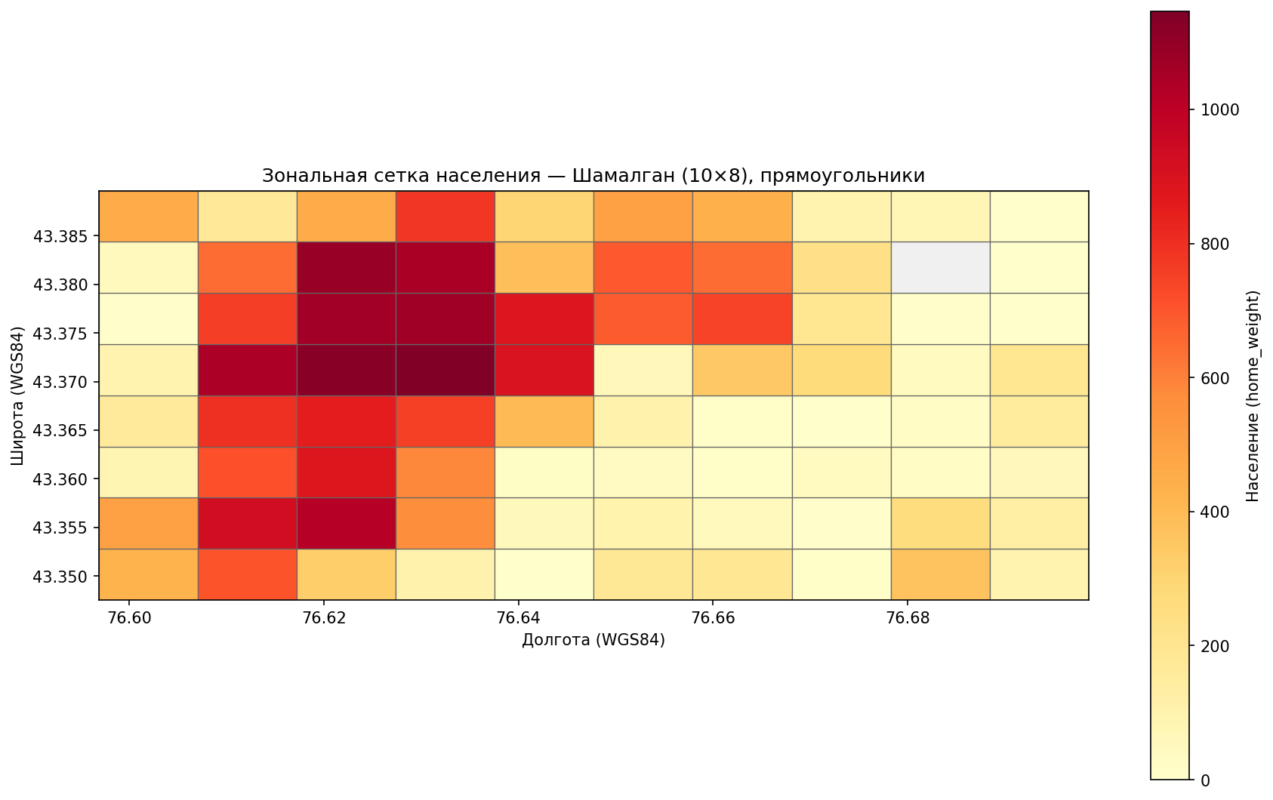
Население — алгоритм и параметры
Алгоритм размещения агента:
1. Выбор зоны дома (home_weight) и зоны работы (work_weight)
2. Внутри зоны: length-weighted выбор линка (радиус 300 м от центроида)
3. Случайная координата на выбранном линке
Fallback: разброс вокруг центроида → snap к ближайшему линку
Параметр | Значение
Число агентов | ~30 481
Доля занятых | 65%
Начальные режимы | авто 55%, ОТ 25%, пешком 20%
План занятого | дом → работа → дом
План незанятого | дом → другое → дом
Выезд на работу | 07:00–08:59
Возврат с работы | 16:00–18:59
15

Slide 16
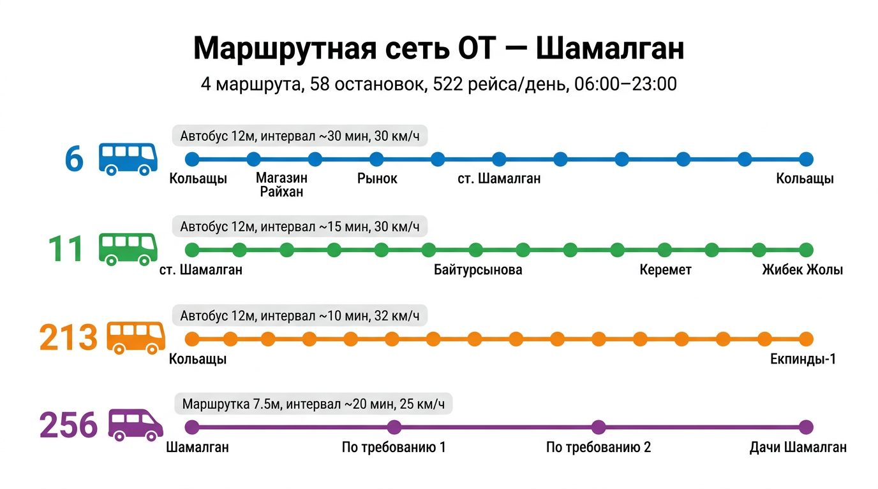
Общественный транспорт — маршруты
• 4 маршрута: 6, 11, 213, 256 — 8 направлений
• Источники: citybus.kz, Яндекс.Карты, 2ГИС
• Без GTFS — маршруты размечены вручную
Трасса маршрутов:
• Алгоритм Дейкстры по дорожной сети
• Коридоры: 213 — обязательный линк 2011;
256 — фильтр по origid
Привязка остановок:
• 58 остановок, snap к ближайшему линку
• Макс. расстояние snap: 20,6 м
16

Slide 17

ОТ — расписание и подвижной состав
Маршрут | Тип ТС | Вместимость | Интервал | Макс. скорость
6 | Автобус (12 м) | 35 + 30 стоячих | ~30 мин | 50 км/ч
11 | Автобус (12 м) | 35 + 30 стоячих | ~15 мин | 50 км/ч
213 | Автобус (12 м) | 35 + 30 стоячих | ~10 мин | 50 км/ч
256 | Маршрутка (7,5 м) | 18 + 8 стоячих | ~20 мин | 50 км/ч
• Расписание: 06:00–23:00 с переменными интервалами по периодам дня
• Стоянка на остановке: 30 с; обгон на конечных: 5–7 мин
• Всего: 522 рейса/сутки, 40 ТС в парке, 4 типа ТС
17

Slide 18
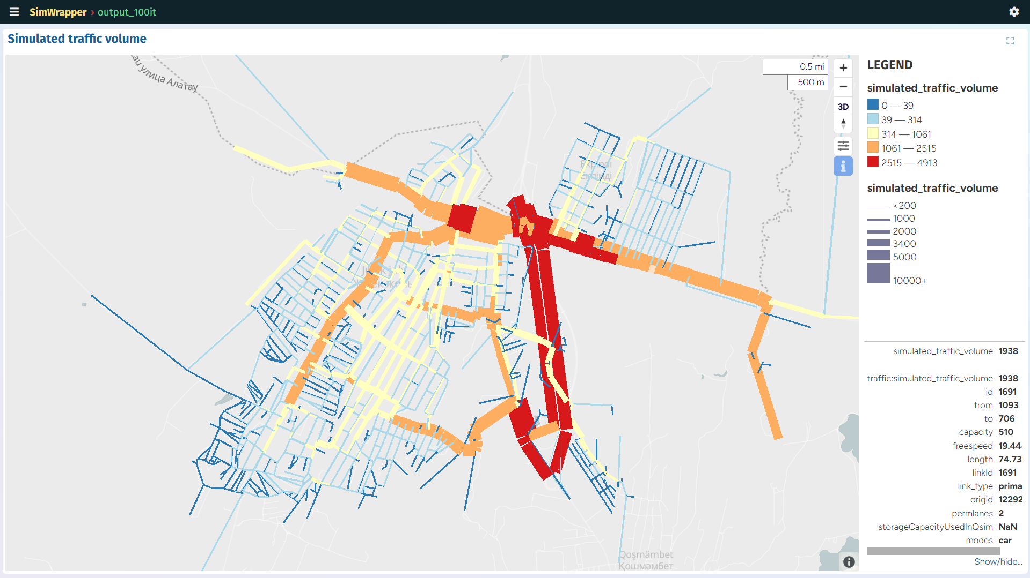
Запуск и результаты симуляции
После 100 итераций:
Показатель | Итерация 100
Доля авто | 56,0%
Доля ОТ | 19,3%
Доля пеших | 24,7%
Средняя полезность | 124,1 (на ит. 0: −24,0)
Показатель | Значение | Источник / ориентир
Загрузка УДС | 0,068 | traffic_stats_by_road_type_daily.csv
Макс. скорость (ограничение) | 60 км/ч | Городской лимит
Средняя фактическая скорость | 23,0 км/ч | traffic_stats (Avg. Speed)
Доля поездок на ОТ выросла с ~12,5% (ит. 0) до 19,3% (ит. 100); доля автомобиля остаётся доминирующей, но ниже, чем в ранних черновых отчётах с другими настройками сценария — это следует интерпретировать в связке с текущей сетью, расписанием ОТ и штрафами режимов в config.xml.
18

Slide 19
Ограничения и следующие шаги
Ограничение | Влияние | Приоритет
Упрощённая геометрия линков | Неточные длины перегонов | Высокий
ОТ — макет без GTFS | Расписание по допущениям | Средний
Нет калибровки по наблюдениям | Доли режимов не верифицированы | Средний
Нет facilities | Упрощённый спрос: дом→работа→дом | Низкий
Население без демографии | Нет возраста, наличия авто, дохода | Высокий
Для перехода к production-уровню необходимы:
• GTFS данные по общественному транспорту
• Данные транспортных обследований
• Цикл калибровки на реальных замерах
20

Slide 20
Источники данных и литература
Данные и геоматериалы
• OpenStreetMap (OSM) — геометрия УДС,, полигоны застройки: https://www.openstreetmap.org/ (ODbL: https://opendatacommons.org/licenses/odbl/1-0/)
• Humanitarian Data Exchange (HDX) — растр плотности 100 м: https://data.humdata.org/ (файл kaz_pop_2025_CN_100m_R2025A_v1.tif)
• GeoPackage new_map.gpkg — собранный gpkg на основе файла OSM. Остановки ОТ, POI; подготовка в QGIS: https://qgis.org/
• citybus.kz — справочно по маршрутам: https://citybus.kz/
• Яндекс.Карты, 2ГИС — маршруты, интервалы, панорамы: https://yandex.ru/maps/ с соблюдением лицензии, без парсинга
Нормативы и справочники (ориентиры в отчёте)
• СН РК 3.03-01-2013 «Автомобильные дороги» — диапазоны пропускной способности в сравнительной таблице
• HCM (Highway Capacity Manual), МГСН — ориентиры проверки атрибутов сети
Методология и ПО симуляции
• Horni A., Nagel K., Axhausen K.W. (eds.) The Multi-Agent Transport Simulation MATSim. Ubiquity Press.
https://www.ubiquitypress.com/reader/books/pdf/10.5334/baw
• MATSim Book Part One (PDF): https://matsim.org/files/book/partOne-latest.pdf
• Экосистема MATSim: https://github.com/matsim-org/matsim-code-examples · GTFS2MATSim: https://github.com/matsim-org/GTFS2MATSim
21

Slide 21
Выводы
1
Полный цикл пройден
От подготовки геоданных до запуска многоитерационной симуляции с ОТ, выбором режимов и визуализацией.
2
Сценарий работоспособен
10+ итераций без ошибок, наблюдается сходимость полезности и перераспределение режимов.
3
Атрибуты в рамках нормативов
Сеть и ОТ проверены по HCM, МГСН, открытым данным Яндекс/2ГИС.
4
Минимальные данные → работающая модель
OSM + растр плотности + маршруты — достаточно для proof-of-concept. Для production: GTFS + калибровка.
21

